Slide 1
MAVZU:BODIRINGNI”SYURPIZ’’66 DURAGAYI.

Slide 2
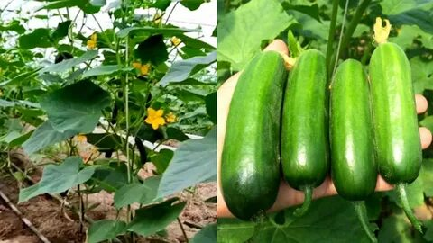
«Syurpriz»-66 duragayi - qishki teplitsalarda qishki-bahorgi oborotda yetishtirish uchun rayonlashtirilgan. Tezpishar nihollari paydo bo'lgach 52-64 kunda meva tuga boshlaydi. Mevasi shig'il bo'ladi.
Dastlabkimneva tuga boshlagan oyda har m² yerdan 3 kg hosil beradi.
Bodringning uzunligi 14-18 sm, vazni 100-180 g keladi. Tupi yon shoxlaridagi palaklari bilan o'stiriladi. U shudring kasalligiga o'rtacha chidarnli.

Slide 3
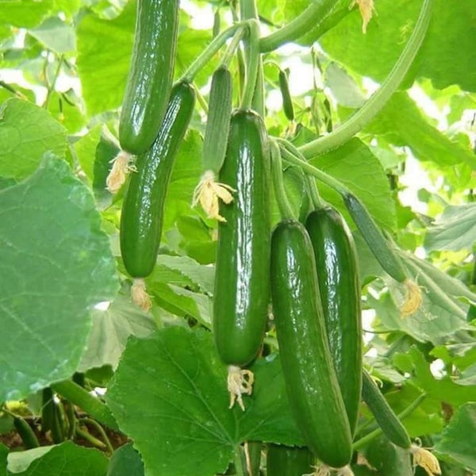
Bodring hosilining muvaffaqiyati urug'ni tanlashga bog'liq. Raflardagi keng doiradagi fikrlar sizni to'g'ri qaror qabul qilishingizga imkon beradi. Boshlang'ich bog'bonlari avval navlarni, ularning nomlarini, etishtirish va parvarish qilish xususiyatlarini bilish uchun tavsiya etiladi.
Iqlim sharoitiga qarab, Ukraina, Belorussiya, Qora Yer, Bashkiriya va o'rta chiziqlarga turli xil navlarni ekish mumkin - ular issiqxonada etishtirish uchun uzoq pishgan davr yoki lazzatli bodring bilan birga parthenokarpik, erta pishib bo'lishi mumkin.

Slide 4
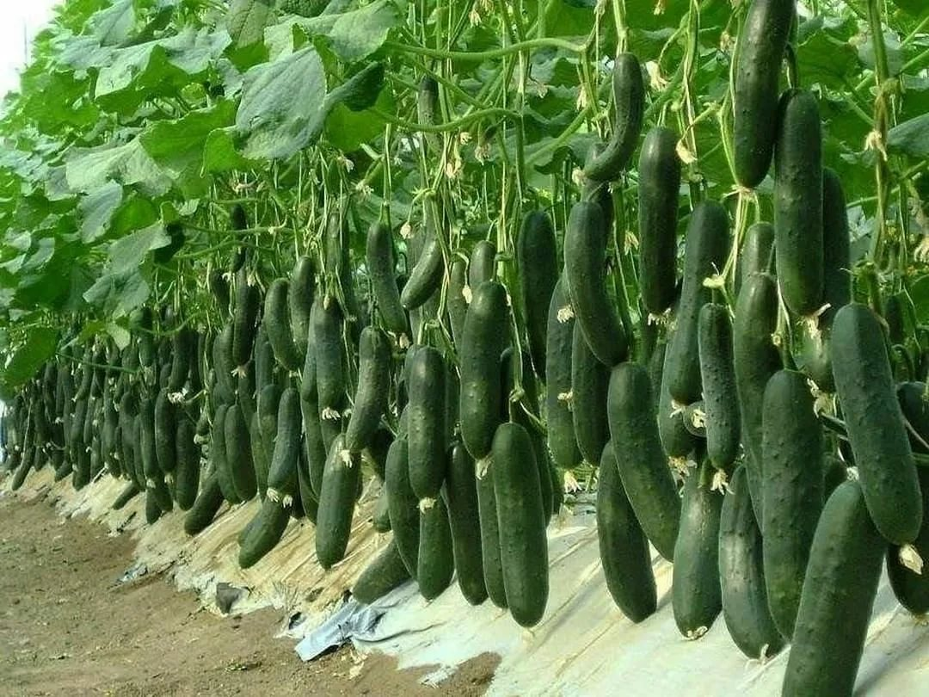
ko'pgina navlar sizga eng yaxshi variantlarni tanlashga imkon beradi kasalliklarga va ob-havo sharoitlariga qarshilik ko'rsatadi ko'katlar o'sishi rejalashtirilgan hudud.
Bir necha o'n yillar mobaynida olib borilgan muayyan 2-3 turning qo'llanishi keng tarqalgan xatodir.
Mahalliy va xorijlik selektsionerlar sevimli bodringlarga qaraganda kamroq arzon qishloq xo'jaligi texnikasi va zo'r ta'mga ega bo'lgan ko'plab duragaylarini ishlab chiqdilar.

Slide 5
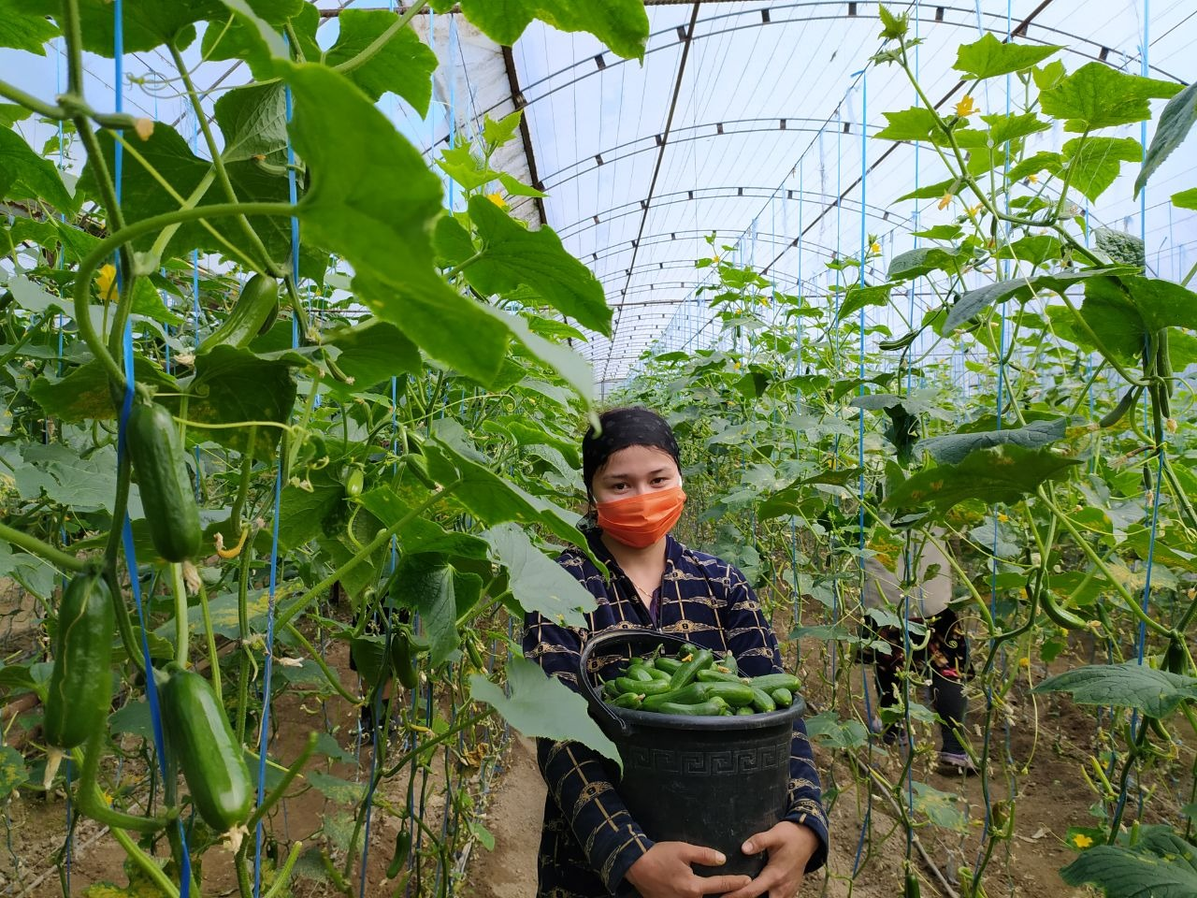
Sabzavot yetishtirish bo'yicha eng yaxshi maslahatlar orasida mutaxassislar ishora qilmoqda Bir vaqtning o'zida bir nechta navlarni ekish kerak. Bu turli xil turdagi hosildorlikni bir xil sharoitda pishib, qurg'oqchilik paytida yoki uzoq muddatli yomg'irlar paytida hech bo'lmaganda hosilni olish imkonini beradi.
Turlarning xilma-xilligi to'g'risida zarur va foydali ma'lumotlarni to'plash, ko'katlarning xususiyatlarini quyida topish mumkin.
O'z-o'zini changlatuvchi bodring bir nechta afzalliklarga ega, ular orasida mukammal immunitet va namlikning ko'pligiga qarshilik mavjud.

Slide 6
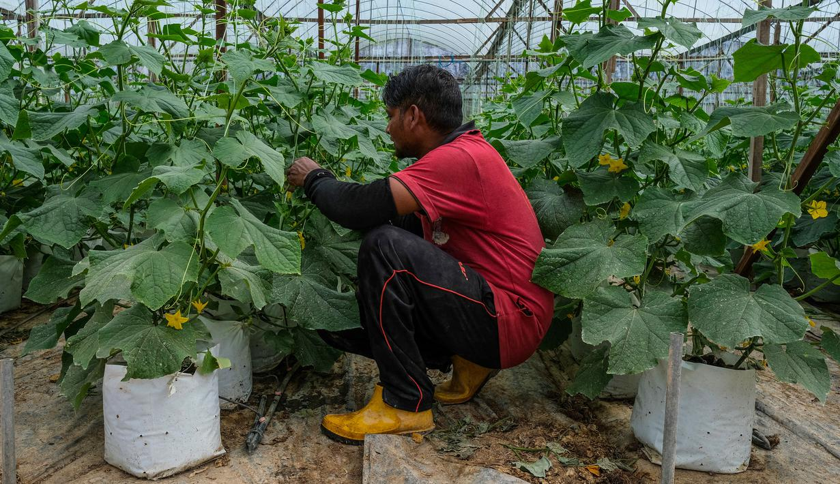
Balagan - Qarish davri faqat 40 kun. Uzunligi 9 sm ga teng bo'lgan yashil narsalar, bir barrel 3,5 kg ga etadi. Kuchli o'simlik immuniteti turli kasalliklarga (zaytun moyi, mozaik, changli chiriyotgan) qarshilik ko'rsatadi.
Jasorat - Kurez tohumlari hosili tuproqdan urug'larni urishdan keyin 40-47 kun ichida boshlanadi. Bir bodringning vazni 170-180 g gacha etadi. Bir zarbada 10 tagacha Zelentsi hosil bo'ladi. Zavod deyarli chirkin, chiriyotgan chiriyotgan emas.
Konni - mevalarni yig'ish ekin ekishdan keyingi 50 kundan boshlanadi. Madaniyat universal va ekin ekish usuli va bodringdan foydalanish bo'yicha. Yashil barglarning uzunligi 10 sm, 1 m2dan olingan hosil taxminan 9 kg.

